Slide 1
他们吃的时候，耶稣拿起饼来，祝了福，就掰开，递给他们说：“你们拿着吃，这是我的身体。”又拿起杯来，祝谢了，递给他们；他们都喝了。耶稣说：“这是我立约的血，为多人流出来的。我实在告诉你们，我不再喝这葡萄汁，直到我在 神的国里喝新的那日子。”他们唱了诗，就出来，往橄榄山去。 可 14:22-26

Slide 2
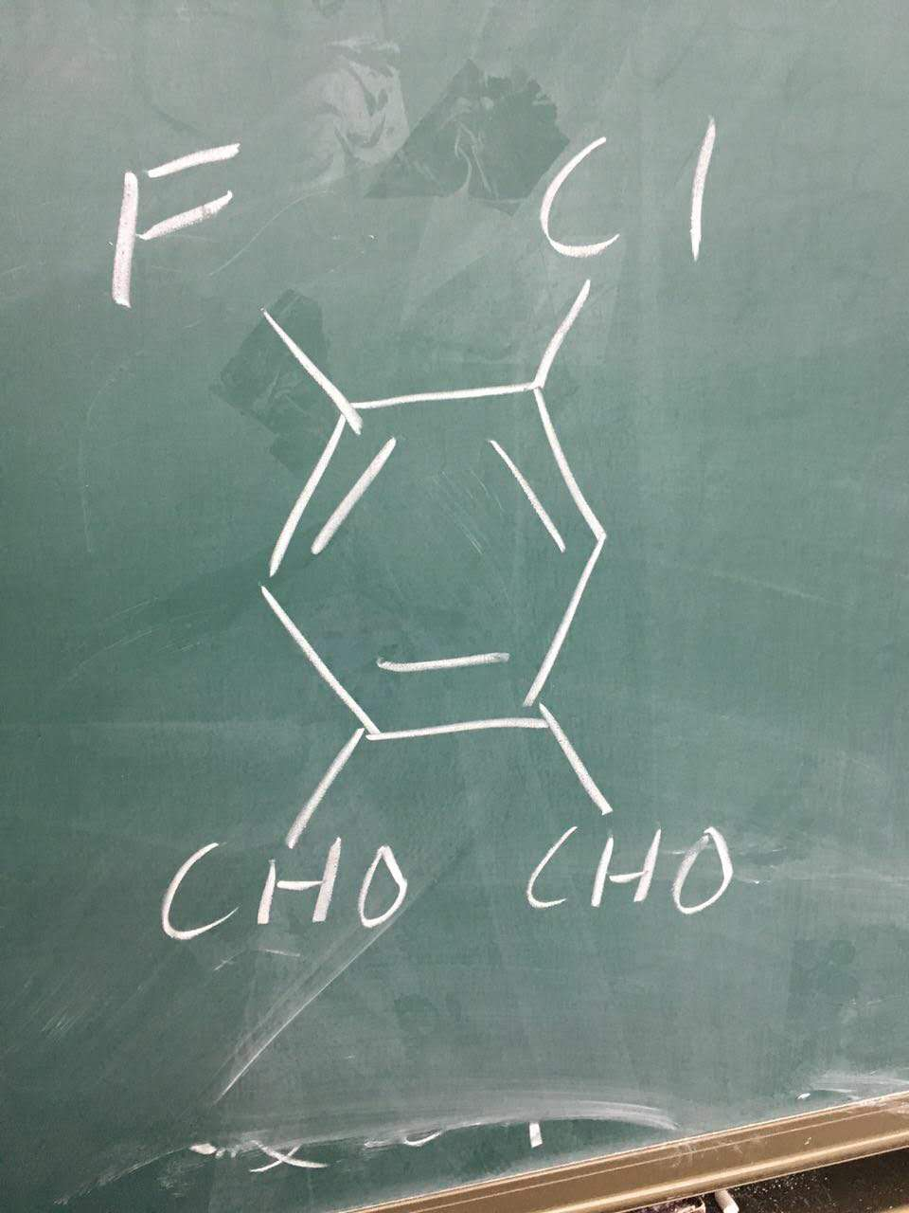

Slide 3
Seek, you shall find.
DeepSeek, you shall deepfind.

Slide 4
你的神就是我的神
黄力夫弟兄
TCCF

Slide 5
路得说：「不要催我回去不跟随你。你往那里去，我也往那里去；你在那里住宿，我也在那里住宿；你的国就是我的国，你的神就是我的神。 你在那里死，我也在那里死，也葬在那里。除非死能使你我相离！不然，愿耶和华重重的降罚与我。」 拿俄米见路得定意要跟随自己去，就不再劝他了。 得 1：16-18

Slide 6
讲道大纲
一个不幸的家庭。
拿俄米的爱。
路得的爱。
神纪念这种无私的爱。

Slide 7
一个不幸的家庭
当士师秉政的时候，国中遭遇饥荒。在犹大、伯利恒，有一个人带著妻子和两个儿子往摩押地去寄居。 这人名叫以利米勒，他的妻名叫拿俄米。 得 1：1-2
伯利恒,是谷仓的意思。也遭遇饥荒。
以利米勒没有求问神，就带着全家搬到外邦去。
这是一个错误的决定。
但在神的手里，仍然可以赐给祝福，只要从新回到神面前。

Slide 8
以色列人又行耶和华眼中看为恶的事，耶和华就使摩押王伊矶伦强盛，攻击以色列人。 士 3：12
摩押是一个拜偶像，对以色列民不大友善的民族。
这个家在摩押生存不容易。
後来拿俄米的丈夫以利米勒死了，剩下妇人和他两个儿子。 得 1：3
孤儿寡妇，很可怜。

Slide 9
这两个儿子娶了摩押女子为妻，一个名叫俄珥巴，一个名叫路得，在那里住了约有十年。 玛伦和基连二人也死了，剩下拿俄米，没有丈夫，也没有儿子。 得 1：4-5
只剩下三个寡妇，更可怜了。
不要叫我拿俄米（就是甜的意思），要叫我玛拉（就是苦的意思），因为全能者使我受了大苦。 我满满的出去，耶和华使我空空的回来。耶和华降祸与我，全能者使我受苦。既是这样，你们为何还叫我拿俄米呢？ 得 1：20-21

Slide 10
不幸的家庭也可以蒙福
约伯的故事。
牲畜被掳，羊和仆人被烧灭，骆驼被掳，儿女死于横祸。
惟有我一人逃脱，来报信给你。4x
我赤身出於母胎，也必赤身归回；赏赐的是耶和华，收取的也是耶和华。耶和华的名是应当称颂的。 伯 1:21

Slide 11
我从前风闻有你，现在亲眼看见你。 伯 42:5
约伯为他的朋友祈祷。耶和华就使约伯从苦境转回，并且耶和华赐给他的比他从前所有的加倍。 伯 42:10
Jerry Sun 的见证。

Slide 12
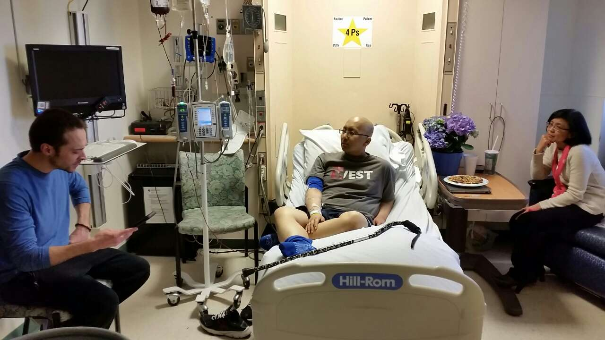
Andy Somers
Jerry Sun
You know who?

Slide 13
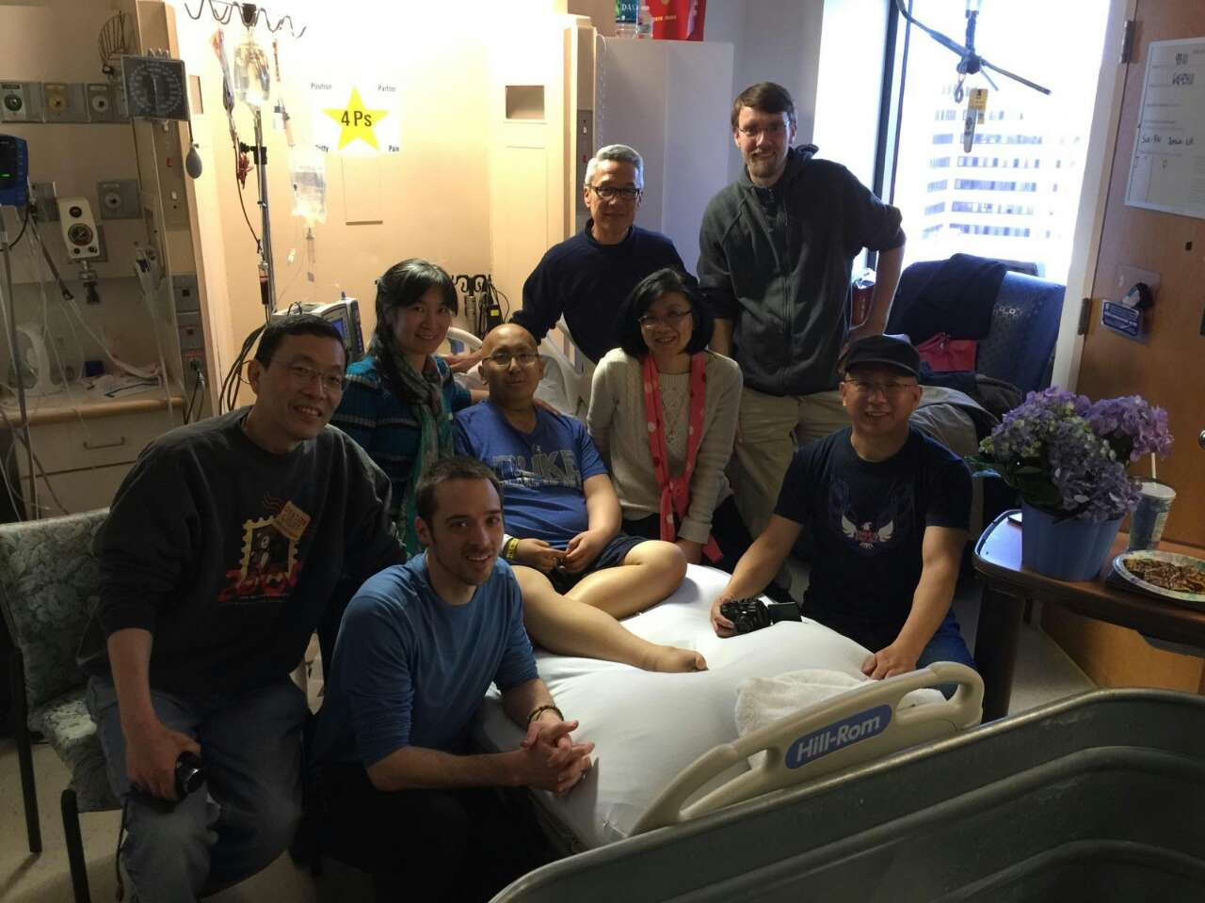

Slide 14
婆婆的决定
他就与两个儿妇起身，要从摩押地归回；因为他在摩押地听见耶和华眷顾自己的百姓，赐粮食与他们。於是他和两个儿妇起行离开所住的地方，要回犹大地去。 得 1：6-7
海归？

Slide 15
拿俄米的爱
拿俄米对两个儿妇说：「你们各人回娘家去吧。愿耶和华恩待你们，像你们恩待已死的人与我一样！ 愿耶和华使你们各在新夫家中得平安！」於是拿俄米与他们亲嘴。 得 1：8-9
为两个儿妇着想，没有为自己想。
各人不要单顾自己的事，也要顾别人的事。 腓 2：4
自己的经验。
微信的功能真棒。

Slide 16
他们就放声而哭， 说：「不然，我们必与你一同回你本国去。」 得 1：9-10
拿俄米说：「我女儿们哪，回去吧！为何要跟我去呢？我还能生子作你们的丈夫吗？ 我女儿们哪，回去吧！我年纪老迈，不能再有丈夫；即或说，我还有指望，今夜有丈夫可以生子，你们岂能等著他们长大呢？你们岂能等著他们不嫁别人呢？我女儿们哪，不要这样。我为你们的缘故甚是愁苦，因为耶和华伸手攻击我。 得 1:11-13

Slide 17
我为你们的缘故甚是愁苦。
不是为自己，是为别人而愁苦。
一个充满爱心的婆婆。
两个儿妇又放声而哭，俄珥巴与婆婆亲嘴而别，只是路得舍不得拿俄米。 拿俄米说：「看哪，你嫂子已经回他本国和他所拜的神那里去了，你也跟著你嫂子回去吧！」 得 1：14-15

Slide 18
路得如果离开拿俄米，是合情合理的。
真爱是超过情理的。
有人强逼你走一里路，你就同他走二里。 太 5：41
Second Mile Ministry 第二里路的事奉。

Slide 19
路得的爱
路得说：「不要催我回去不跟随你。你往那里去，我也往那里去；你在那里住宿，我也在那里住宿；你的国就是我的国，你的神就是我的神。你在那里死，我也在那里死，也葬在那里。除非死能使你我相离！不然，愿耶和华重重的降罚与我。」 得 1:16-17

Slide 20
你的国就是我的国，你的神就是我的神。
路得是摩押人，拜的是别的神。
说：你的国就是我的国，比较容易。
说：你的神就是我的神，真不容易。
愿耶和华重重的降罚与我。
已经信耶和华神了。

Slide 21
牺牲的爱
路得明知前面的路不好走，还要跟随拿俄米。
可能要事奉她一辈子。
而且是在一个非常不熟悉的环境里。
多么大的委身！
不离不弃的爱。
预表基督。

Slide 22
艰难的生活
回到伯利恒后，婆媳无以为生计。
摩押女子路得对拿俄米说：「容我往田间去，我蒙谁的恩，就在谁的身後拾取麦穗。」 得 2：2
路得决定去拾麦穗。
基本是乞讨。

Slide 23
神纪念这种无私的爱
愿耶和华照你所行的赏赐你。你来投靠耶和华以色列神的翅膀下，愿你满得他的赏赐。 得 2：12
神藉着波阿斯对路得说话。
神也藉着波阿斯对路得施恩。
后来路得嫁给了波阿斯。

Slide 24
神也恩待拿俄米
妇人们对拿俄米说：「耶和华是应当称颂的！因为今日没有撇下你，使你无至近的亲属。愿这孩子在以色列中得名声。 他必提起你的精神，奉养你的老，因为是爱慕你的那儿妇所生的。有这儿妇比有七个儿子还好！」 得 4：14-15

Slide 25
路得是耶稣的先祖
波阿斯从路得氏生俄备得；俄备得生耶西； 耶西生大卫王。 太 1：5-6
路得是摩押人，是外邦人。
怎么会成为耶稣的先祖？
因为路得说：你的神就是我的神。
而且说到做到。
她的信心名垂千古。

Slide 26
今天的信息
再大的不幸，也可以因着依靠神，最终蒙福。
爱是不求自己的益处。
爱是做了超过情理的。第二里路的事奉。
Agape 无私的爱。
神纪念这样的爱。

Slide 27
